Slide 1
Межведомственный проект «Приглашение в будущее»
Организаторы: КДМ «Ариадна» ОГБУЗ «Братская детская городская больница», МАУ ДПО «Центр развития образования», педагогическая лаборатория «Предметные результаты как одно из условий повышения качества обучения биологии».
Участники: ученики 8-11 классов школ г. Братска, руководители работ - преподаватели школ города, психологи, специалисты Клиники, дружественной к молодежи «Ариадна» ОГБУЗ «Братская детская городская больница», специалисты Школы современного педагога.

Slide 2
Задачи проекта «Приглашение в будущее»:
Пропаганда здорового образа жизни.
Повышение уровня информированности подростков о формах и последствиях рискованного поведения.
Формирование ценностных установок подростков в отношении семьи, брака, своего здоровья, будущего материнства и отцовства.
Профессиональная ориентация старшеклассников. Привлечение старшеклассников к приоритетному выбору медицинских профессий.
Привлечение учащихся к исследовательской работе в области биологии, медицины, психологии.

Slide 3
Мероприятия проекта «Приглашение в будущее»:
1. Круглый стол старшеклассников и педагогов, проводимый специалистами КДМ «Ариадна», предваряющий основное мероприятие (Конференция)
Анкетирование старшеклассников школ города, проводимое накануне участниками конференции
Городская научно – практическая конференция старшеклассников «Приглашение в будущее».
Итоговый Круглый стол: обсуждение результатов специалистами КДМ «Ариадна» и педагогами.
Проект реализован в 2015 , 2017, 2018 годах, в планах - проведение в текущем учебном году и далее .

Slide 4
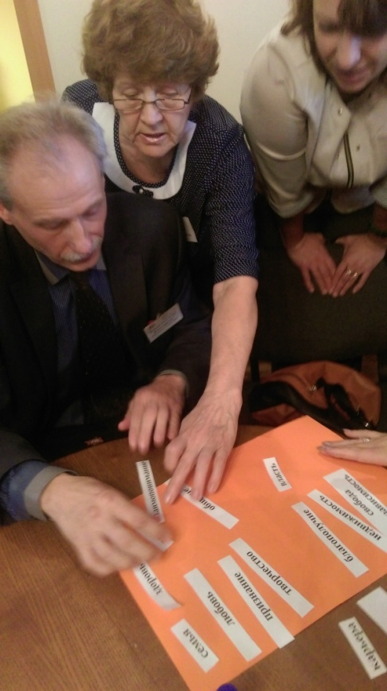
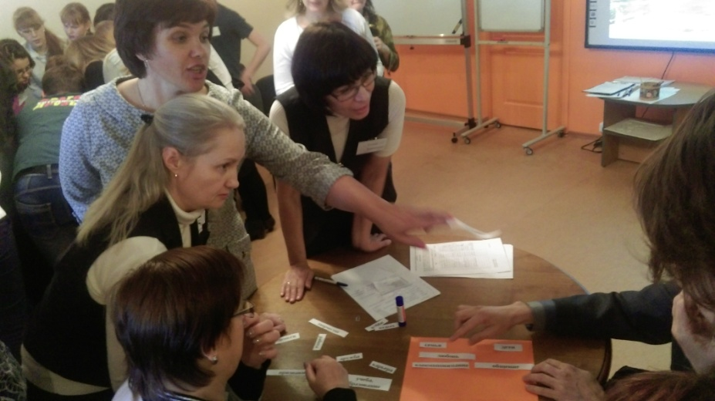
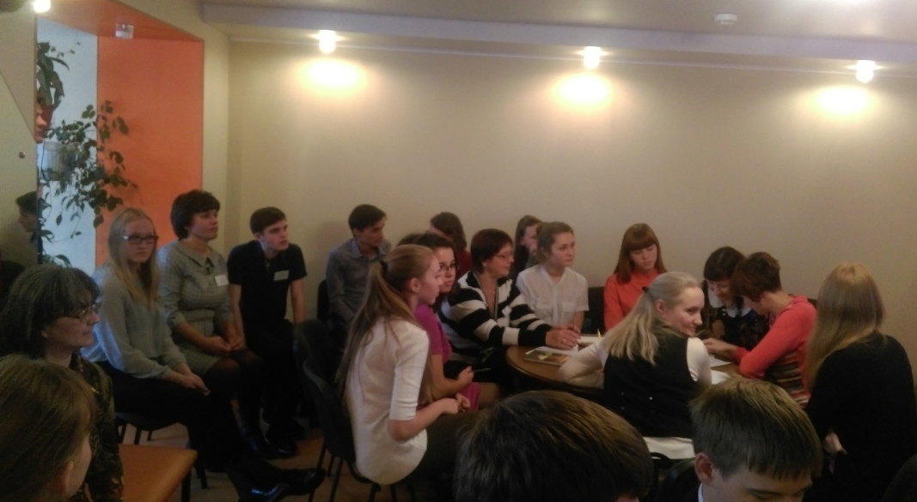
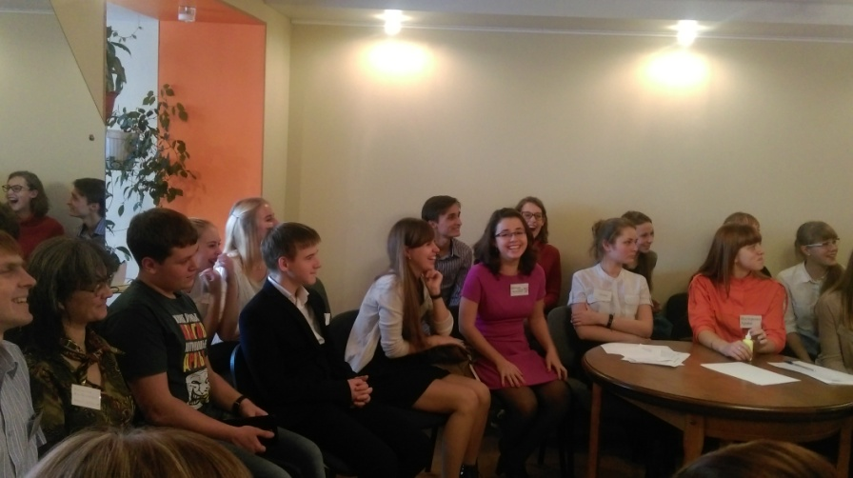
Круглый стол «Современный подросток — здоровый подросток»
Место проведения: КДМ «Ариадна»
Дата и время: 01.10.2015 г. 15.00
Аудитория: преподаватели биологии, старшеклассники.

Slide 5
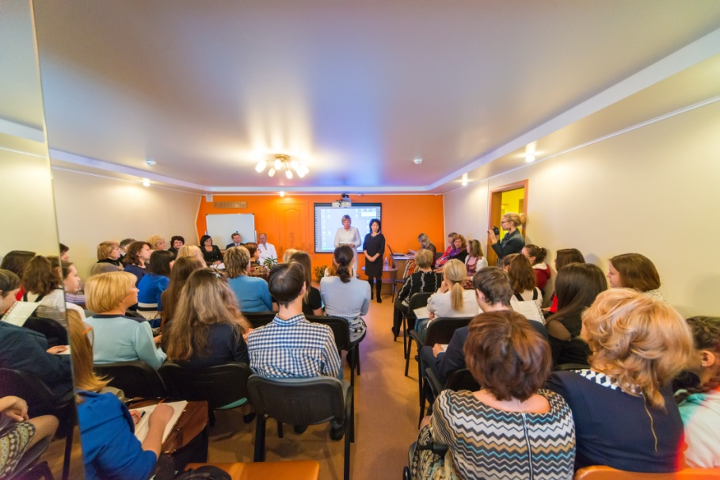
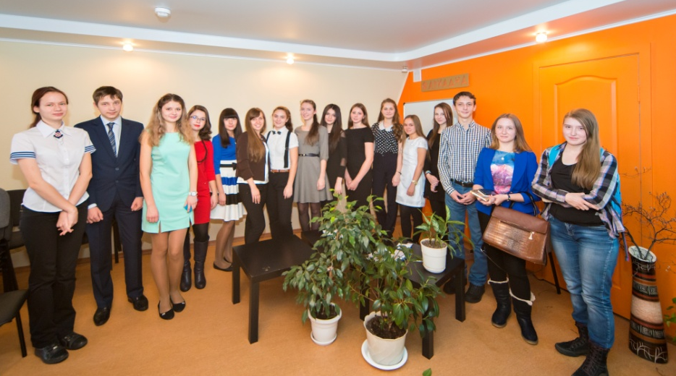
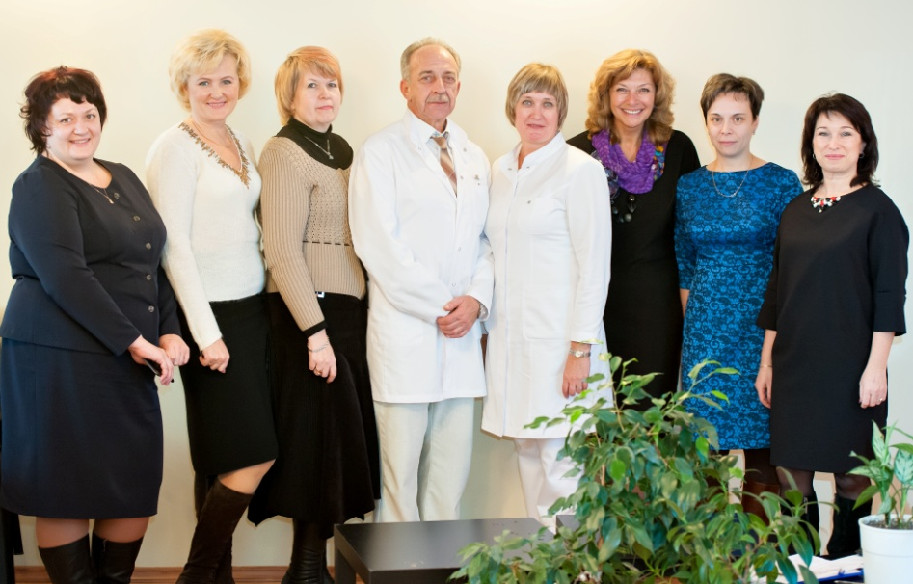
Городская научно – практическая конференция старшеклассников «Приглашение в будущее».
Участники конференции
Конференция в разгаре…
Жюри: КДМ «Ариадна», Департамент образования, педагоги

Slide 6
Темы работ участников 2015:
1. Связь поколений
2. Ранние браки
3. Влияние электромагнитного излучения на организм подростка
4. Интернет-зависимость у подростков
5. Третий пол как показатель трансформации гендерных ролей у подростков
6. Селфи
7. Подросток и наркотики
8. Здоровый образ жизни подростков
9. Отношение к честности подростков и их родителей
10.Представления современных старшеклассников об особенностях семейной жизни
11. Гендерные стереотипы в представлениях современной жизни
12. Ранняя беременность и аборты у подростков 12-17 лет
13.«Веселящий газ» – опасность, о которой мы и не подозреваем
14.Занятия хореографией как фактор социализации подростка
15.Влияние национальных особенностей на гендерные отношения в семье.
16. Один в поле не воин…
17.Интернет-зависимость
18. Знакомство через интернет

Slide 7
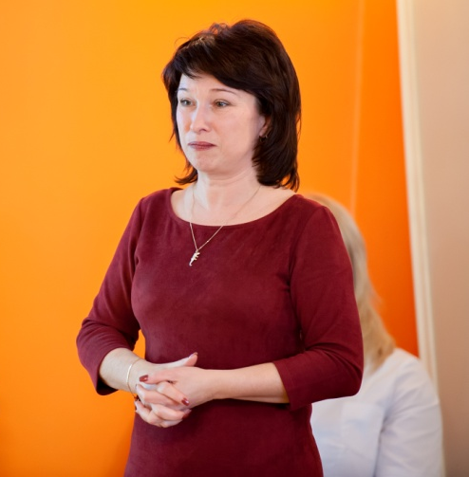
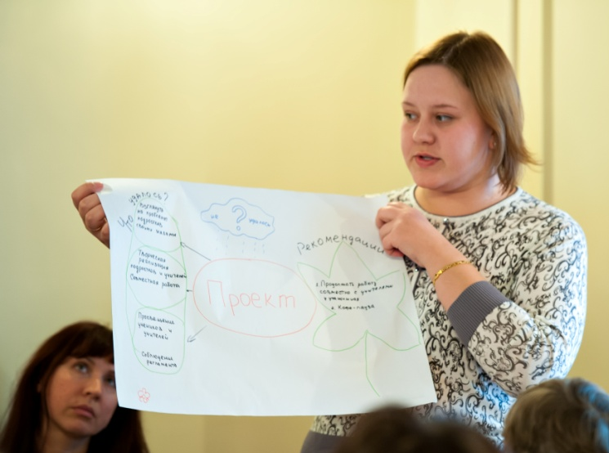
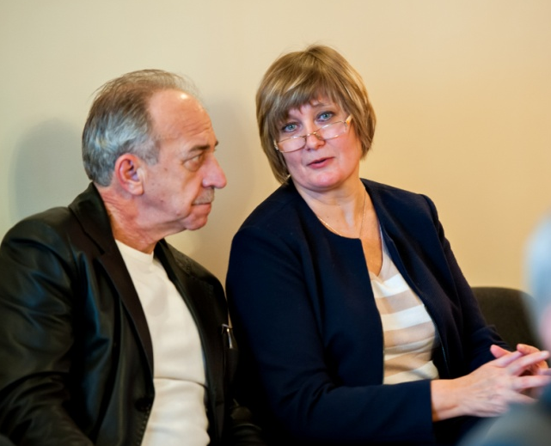
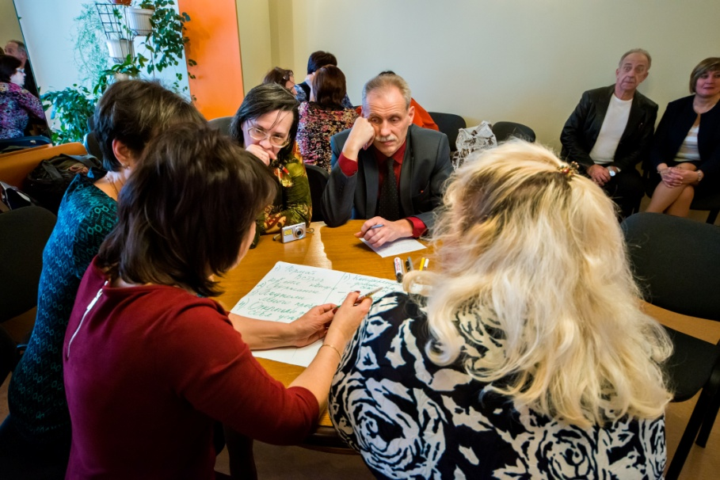
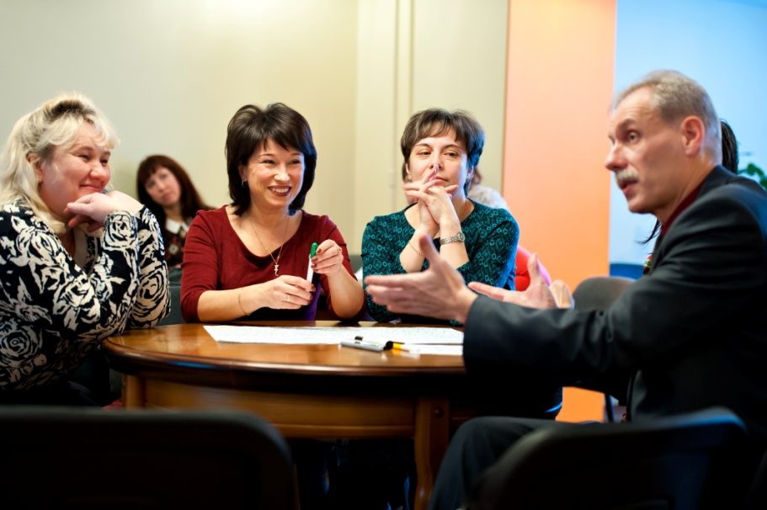
Итоговый круглый стол
Живой диалог…

Slide 8
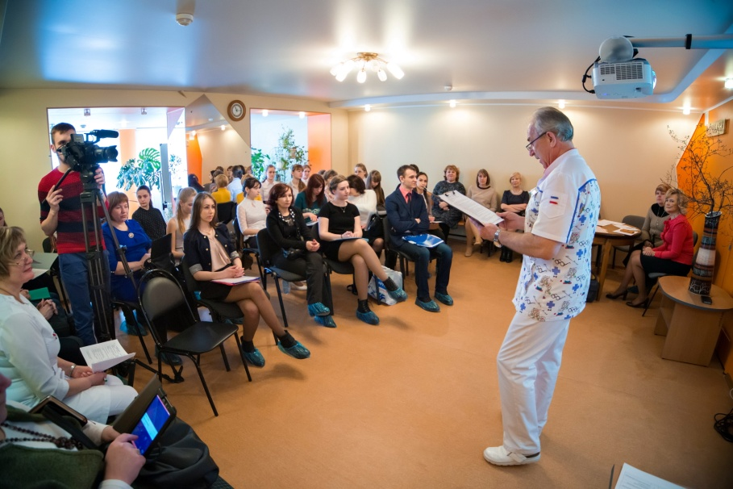
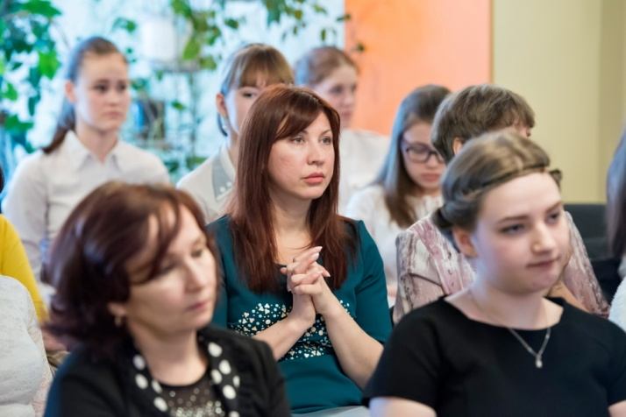
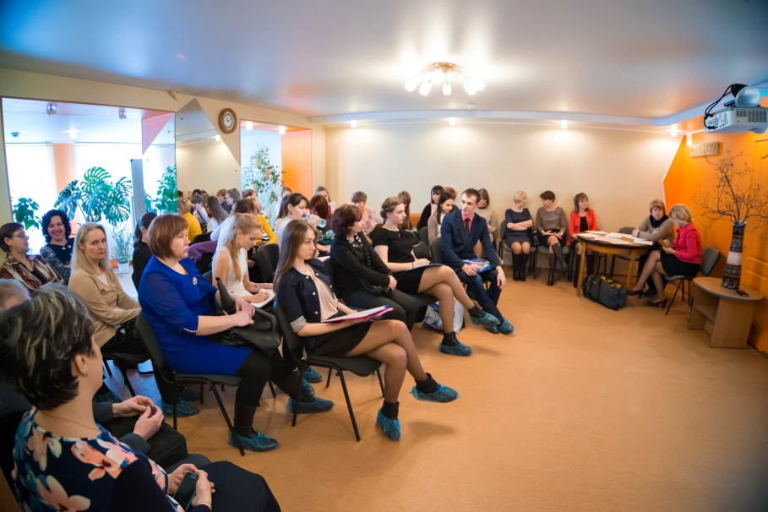
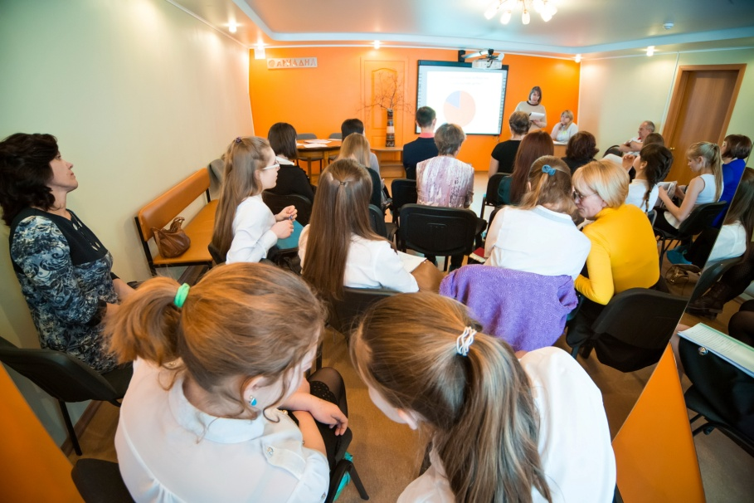
16 марта 2017 года
на площадке КДМ «Ариадна» состоялась городская межведомственная конференция старшеклассников
«Приглашение в будущее - 2».
В конференции приняли участие старшеклассники 8-11 классов, руководители работ, преподаватели школ города, психологи, представители Управления социальной политики администрации города Братска, департамента образования, Центра развития образования, территориального отдела медицинской и лекарственной помощи министерства здравоохранения Иркутской области в г. Братске, администрации ОГБУЗ «Братская детская городская больница», руководитель Центра социальных программ РУСАЛа, сотрудники Клиники, дружественной к молодежи «Ариадна» ОГБУЗ «Братская детская городская больница».

Slide 9
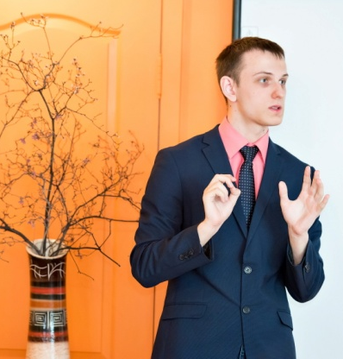
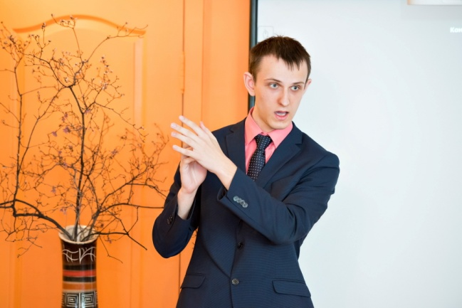
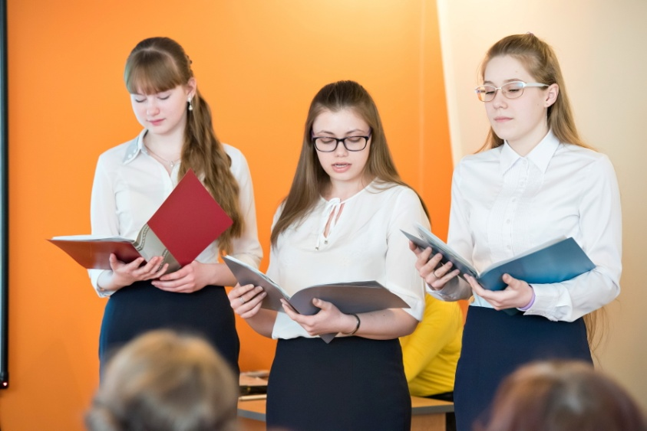
Темы работ участников 2017
Роль микроэлементов в формировании репродуктивного здоровья
Проблемы современной семьи
Исследование феномена детской ревности, как средства борьбы за внимание
Семья и Здоровый образ жизни
Моя домашняя аптечка
Готовы ли наши ровесники служить в армии?
На ладони линия
Влияние методов воспитания разных стран и культур на формирование личности человека
Конфликты подростков и пути их решения
Старшеклассники гимназии о репродуктивном здоровье
Темперамент и гендерные отношения подростков

Slide 10
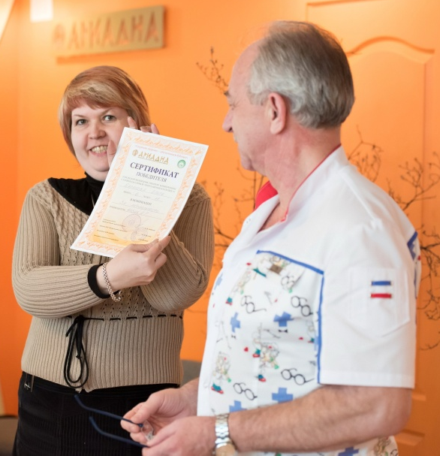
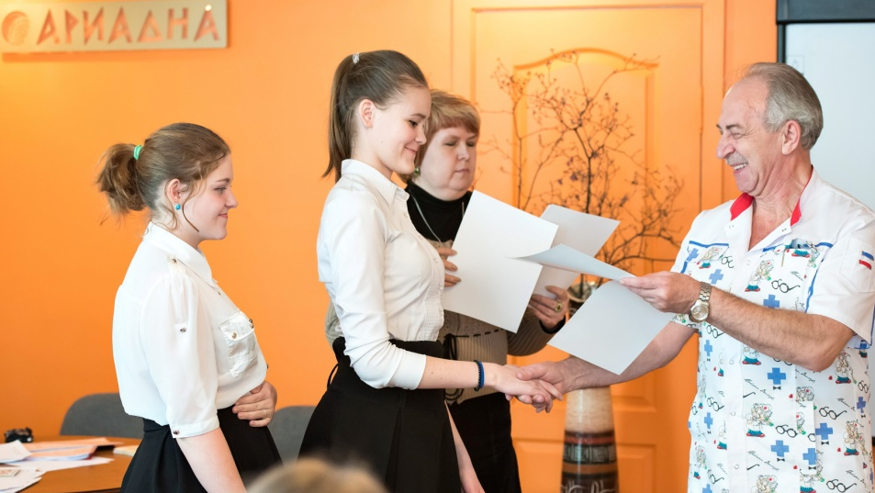
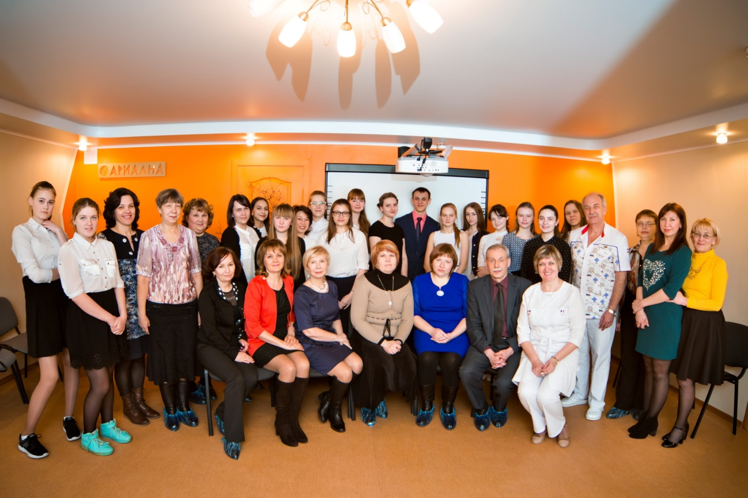
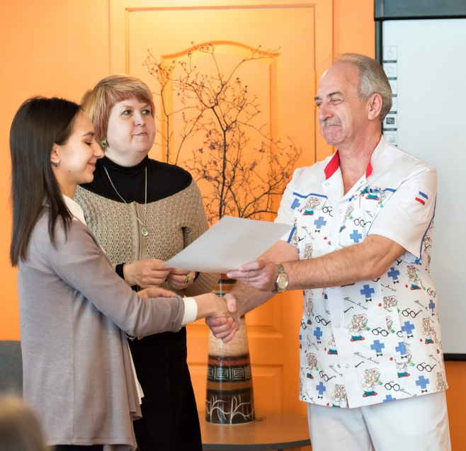
Все участники получили Сертификаты Победителя в номинациях :
За научность
За искренность
За корректность
За актуальность
За исследовательский подход
За психологический подход
За оригинальность
Приз зрительских симпатий

Slide 11
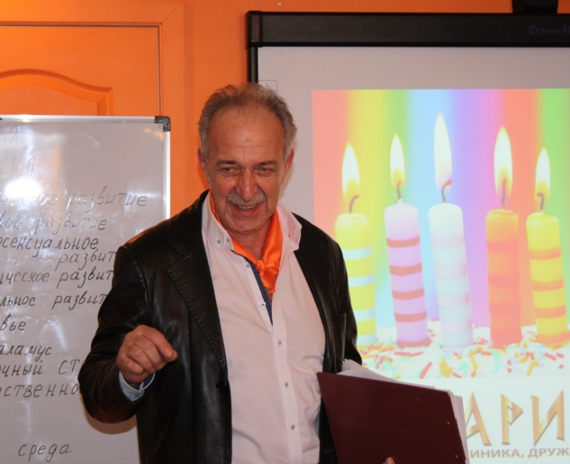
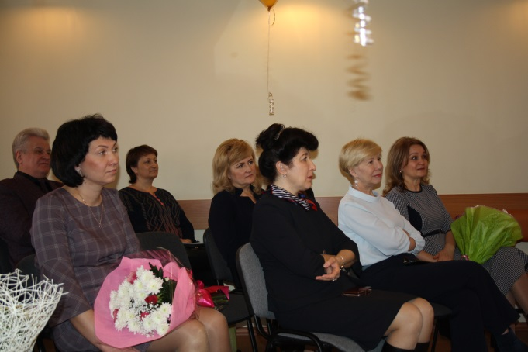
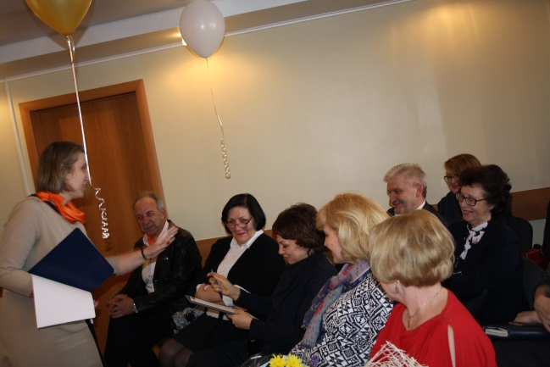
Круглый стол 2018: КДМ АРИАДНА-10 лет
Репродуктивное здоровье подростков города актуально и через 10 лет….
Анализ пройденного пути…
Достижения…
Задачи на будущее…
Руководители
города, образования, здравоохранения, молодёжи, депутаты были в роли подростков…

Slide 12
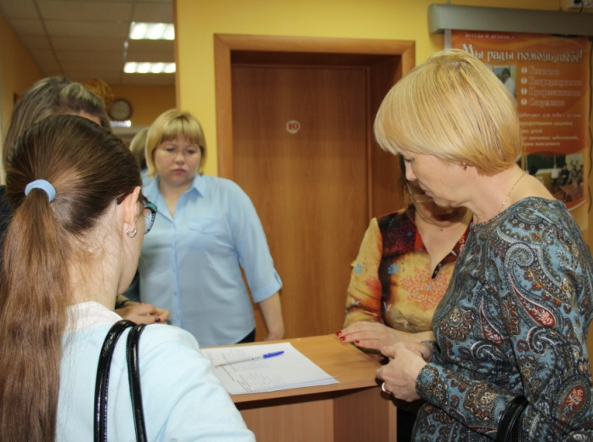
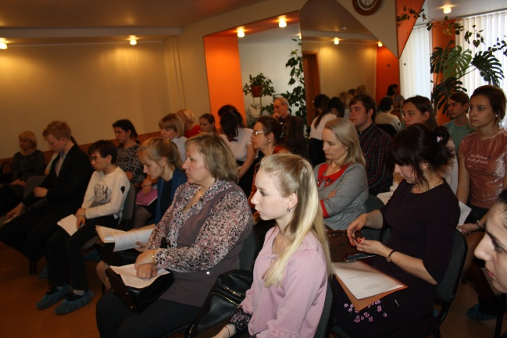
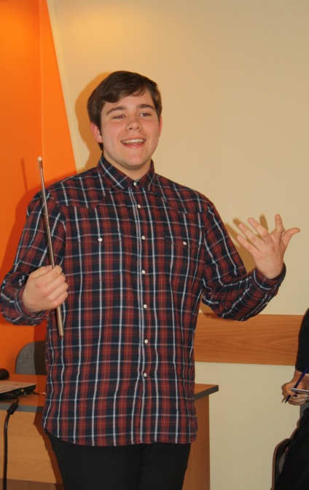
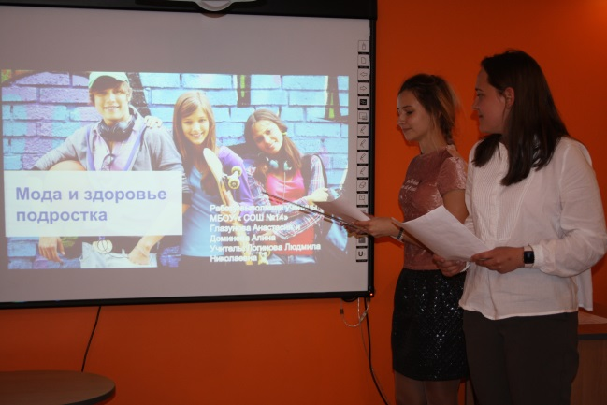
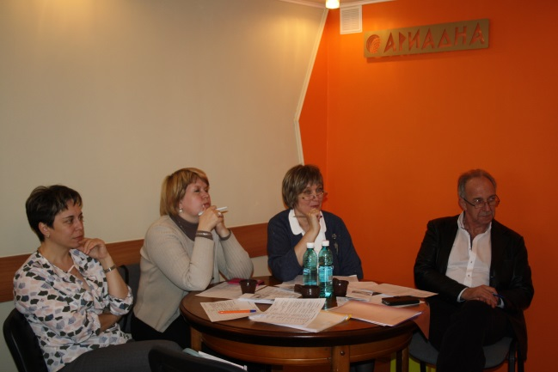
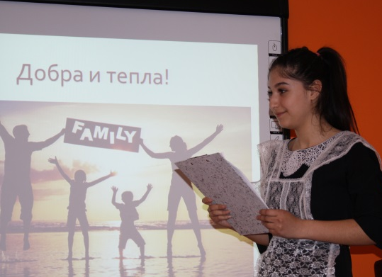
Городская научно – практическая конференция старшеклассников «Приглашение в будущее - 3».
Регистрация
Жюри

Slide 13
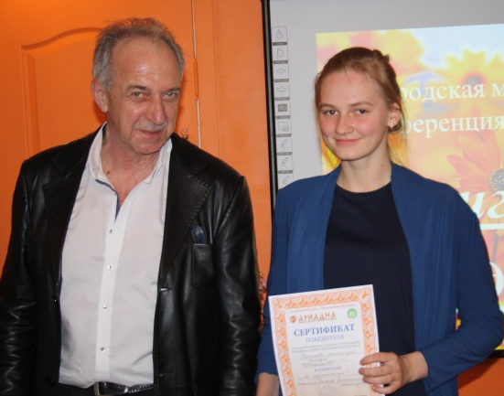
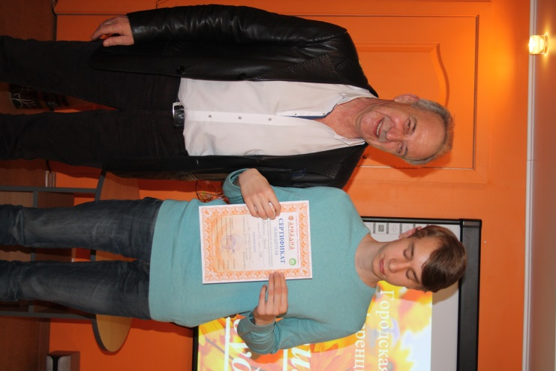
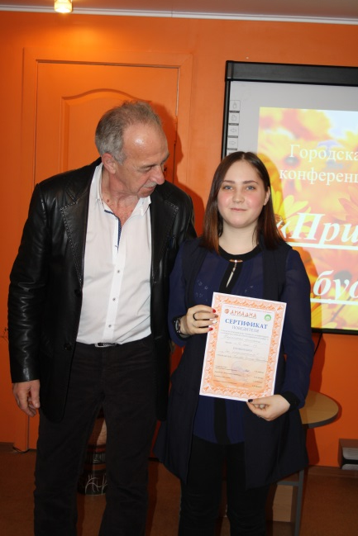
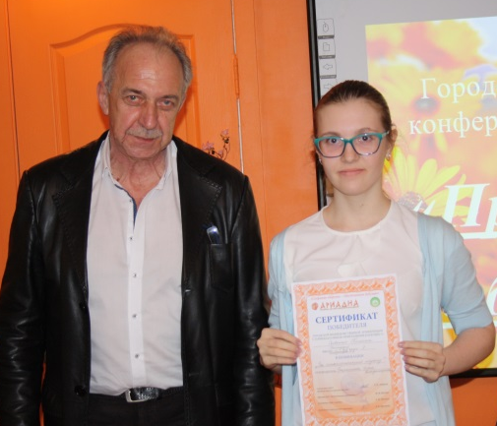
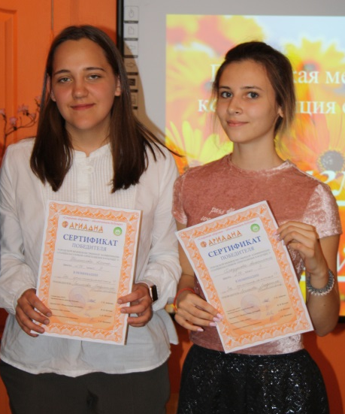
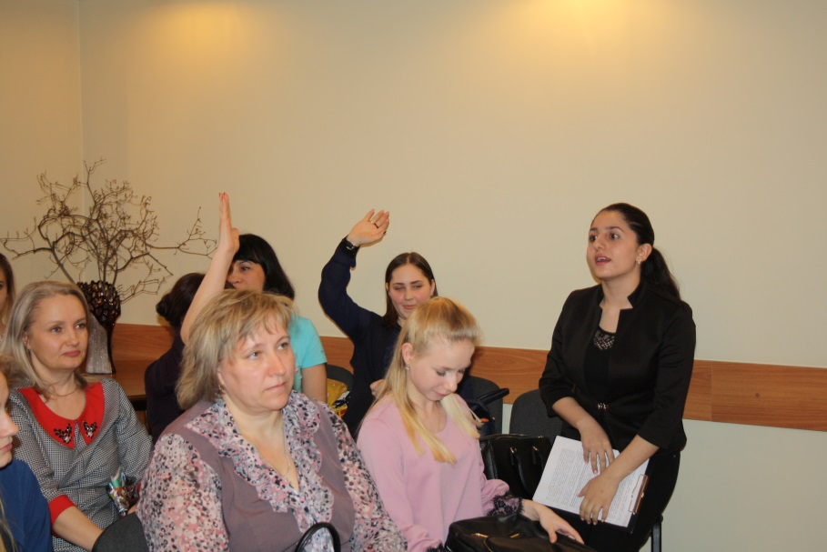
Темы работ участников 2018:
«Подросток и мода»
«Скрытый потенциал мозга»
«Репродуктивное здоровье школьников»
«Сон подростков»
«Взаимоотношения с отцами»
«Влияние электромагнитного излучения на репродуктивную систему»
«Сахарный диабет – не болезнь, а образ жизни»
«Секреты семейного счастья»
«Старшеклассники гимназии о репродуктивном здоровье»
«Особенности отношения подростков к подростковой преступности в школе»
«Туберкулез»

Slide 14
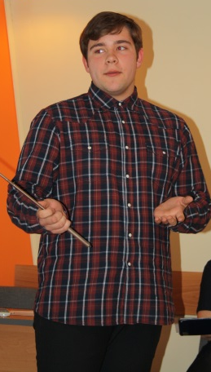
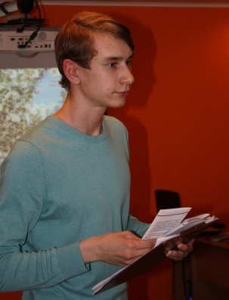
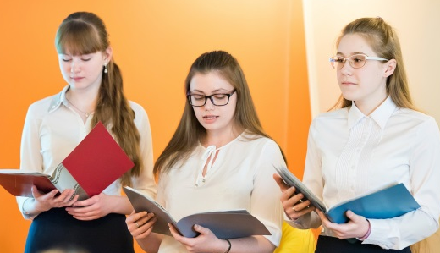
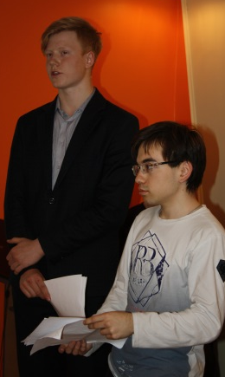
Реализация мероприятий проекта
«Приглашение в будущее» -
это БУДУЩЕЕ Здоровье, которое началось ещё ВЧЕРА, продолжается СЕГОДНЯ и будет определять ЗАВТРА.
это БУДУЩЕЕ Демографии города , региона, страны
это БУДУЩАЯ Профессия, связанная с медициной
это ВОЗМОЖНОСТЬ открыто заявить, что важно и ценно подросткам и подискутировать об этом со взрослыми в психологически комфортной обстановке
это ВОЗМОЖНОСТЬ посмотреть с разных точек зрения (взрослых и подростков, учителей и учеников, родителей и детей) на один и тот же вопрос, на одну и ту же проблему.
это ВОЗМОЖНОСТЬ практики публичных выступлений и отстаивания собственного мнения в дискуссии.
это ВОЗМОЖНОСТЬ пополнить своё портфолио.
это ВОЗМОЖНОСТЬ расширения границ информационного пространства в вопросах репродуктивного здоровья и здорового образа жизни.
это ВОЗМОЖНОСТЬ реализации волонтёрства.

